Slide 1
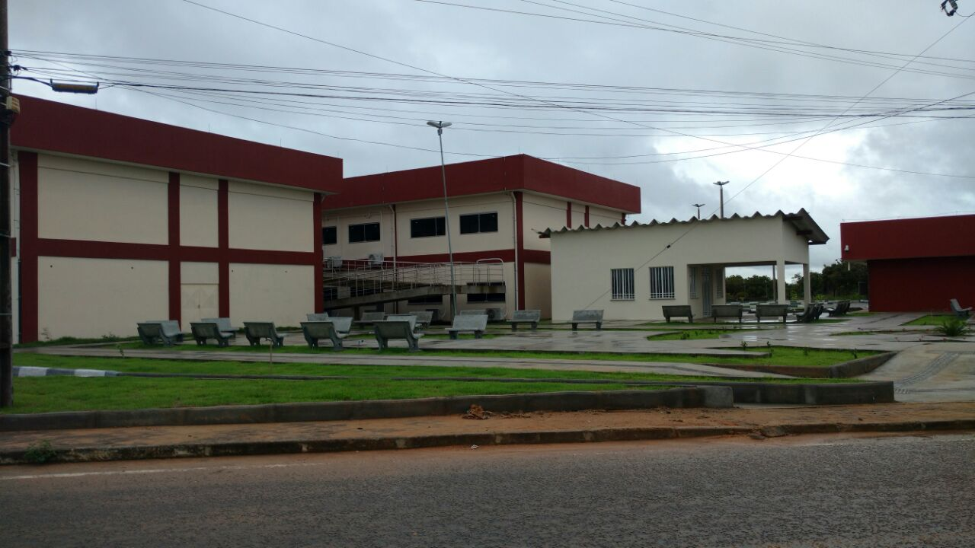

Arquitetura e Organização de Computadores
Técnicas para baixo consumo de energia

Slide 2
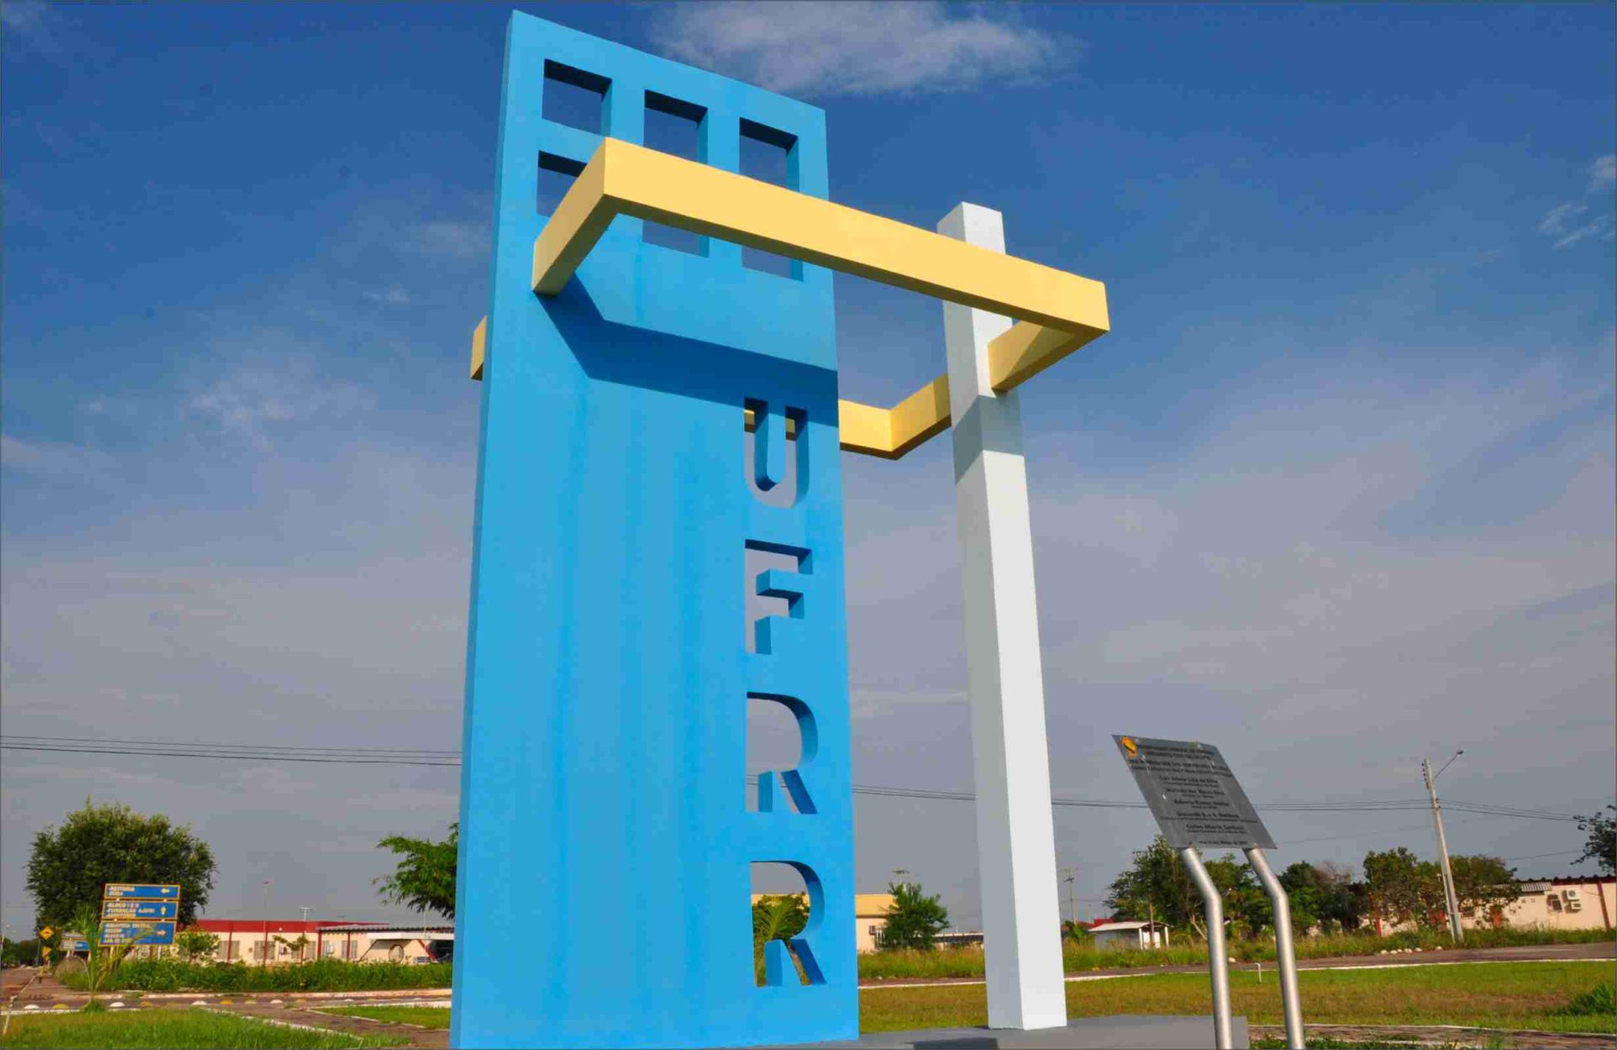

Introdução
Hoje em dia, reduzir o consumo de energia é a grande prioridade das pessoas ao redor do mundo, seja por economia de dinheiro ou pela preservação do meio ambiente. Logo, vamos demonstrar algumas técnicas para reduzir esse consumo de energia.

Slide 3
Processador
O processador é um grande consumidor de energia, isso se não for o maior consumidor devido ao seu poderoso poder de processamento em um nano intervalo de tempo, entretanto, é possível fazer com que o mesmo possa trabalhar consumindo menos energia, mas tem suas desvantagens.

Slide 4
Economizando...
O que se pode fazer é desligar componentes do computador que não estão sendo utilizados, isso faz com que desempenho aumente e o consumo de energia seja reduzido.
Desligar os dispositivos de entrada e saída não utilizados também ajuda a combater o uso excessivo de energia .

Slide 5
Economizando...
Reduzir a frequência de Clock ajuda a reduzir e muito o consumo de energia, porém, com o Clock reduzido, o ciclo de processamento também é reduzido, logo, gera a queda no desempenho do computador.
Reduzindo essa frequência de clock, deixa de exigir de ventilação não sendo necessário o uso do cooler em força máxima, mais uma vantagem para reduzir o consumo de energia

Slide 6
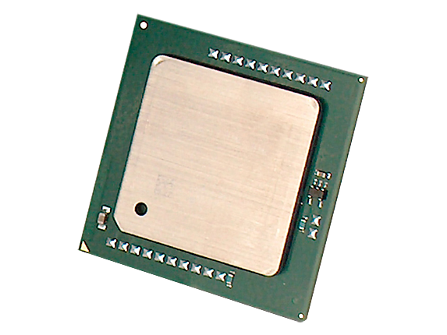
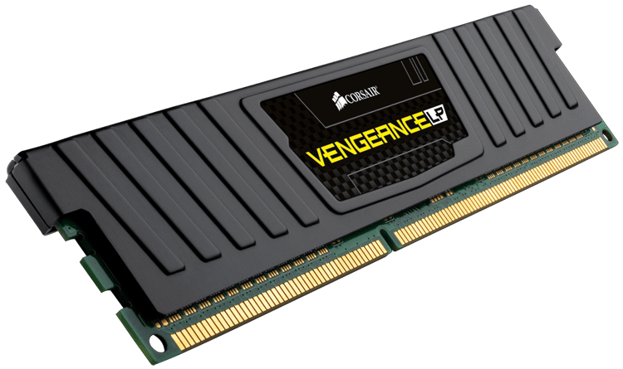
Economizando...
O modo Sleep faz com que o processador desligue quando não está processando nada. Neste modo, toda a energia do computador é cortada sendo que só a memória RAM recebe energia para guardar as informações.

Slide 7
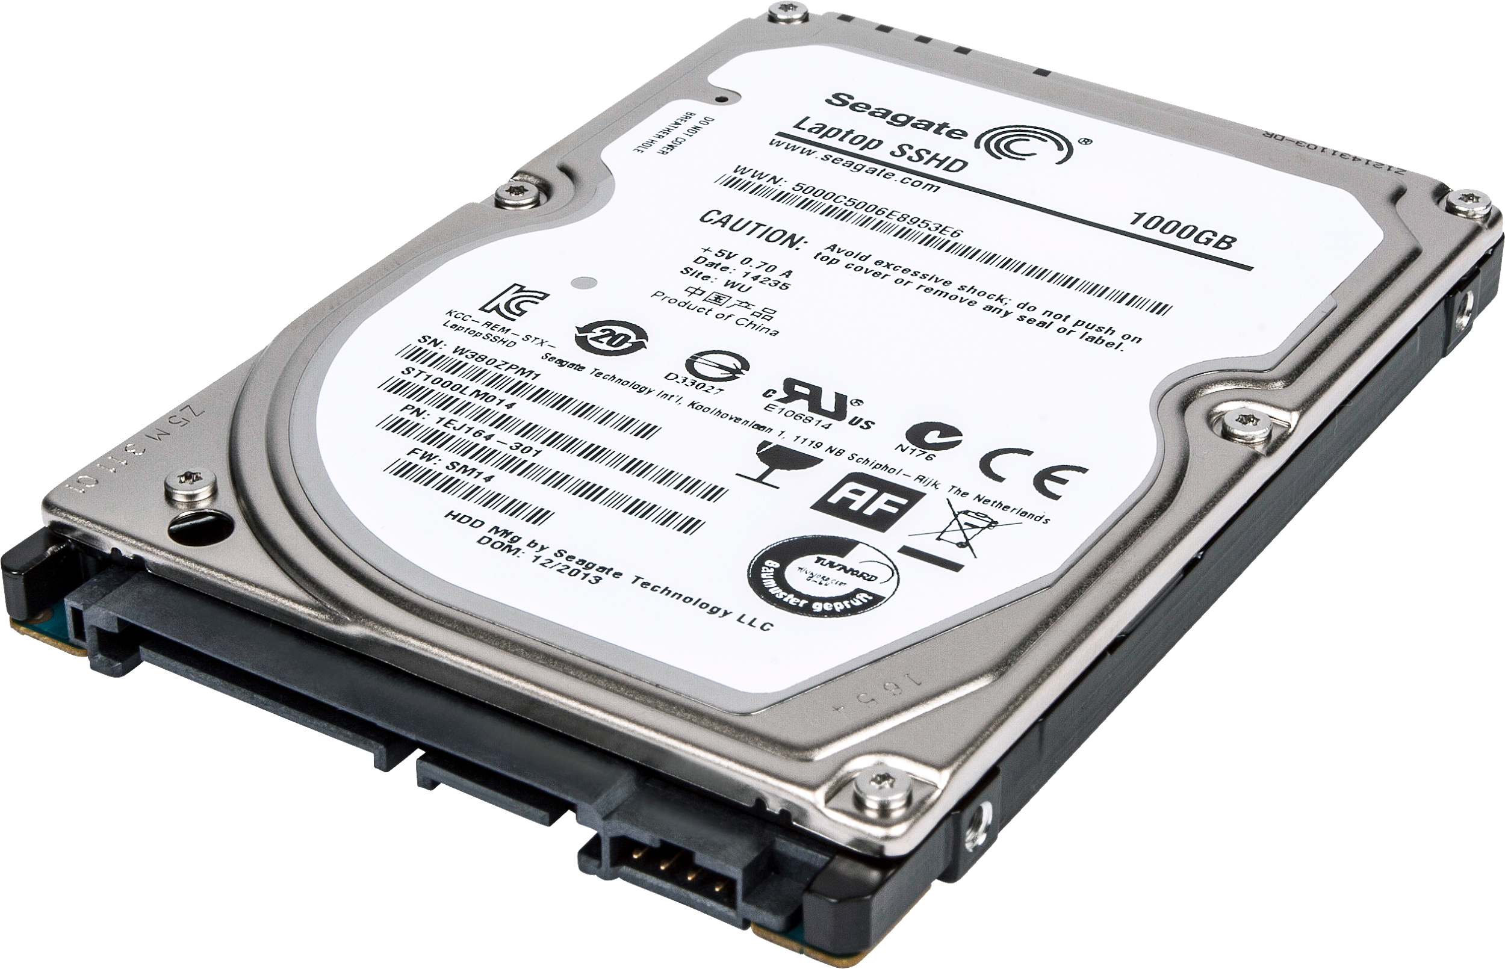
Economizando...
O modo Hibernação é praticamente a mesma coisa do Sleep, porém, toda os dados armazenados na memória RAM é passado para o Hard Disk, isso faz com que a volta do sistema leve mais tempo, entretanto, a economia de energia é maior.

Slide 8
Modos Sleeps
Slow down: Baixa o ciclo de Clock para centenas de hertz
Idle or Sleep: Desativa o nucleo do processador mas mantem ligados temporizadores e memória ram. Qualquer interrupção faz o processador funcionar normalmente.

Slide 9
Modos Sleeps
Deep Sleep or Ligth Hiberation: Desliga o nuclo do processar e configura o desligamento de alguns ou todos os periféricos do computador.
Deep Hibernation or Power Down: O processador escolhe qual periférico desligar ou desliga quase todos.

